Slide 1
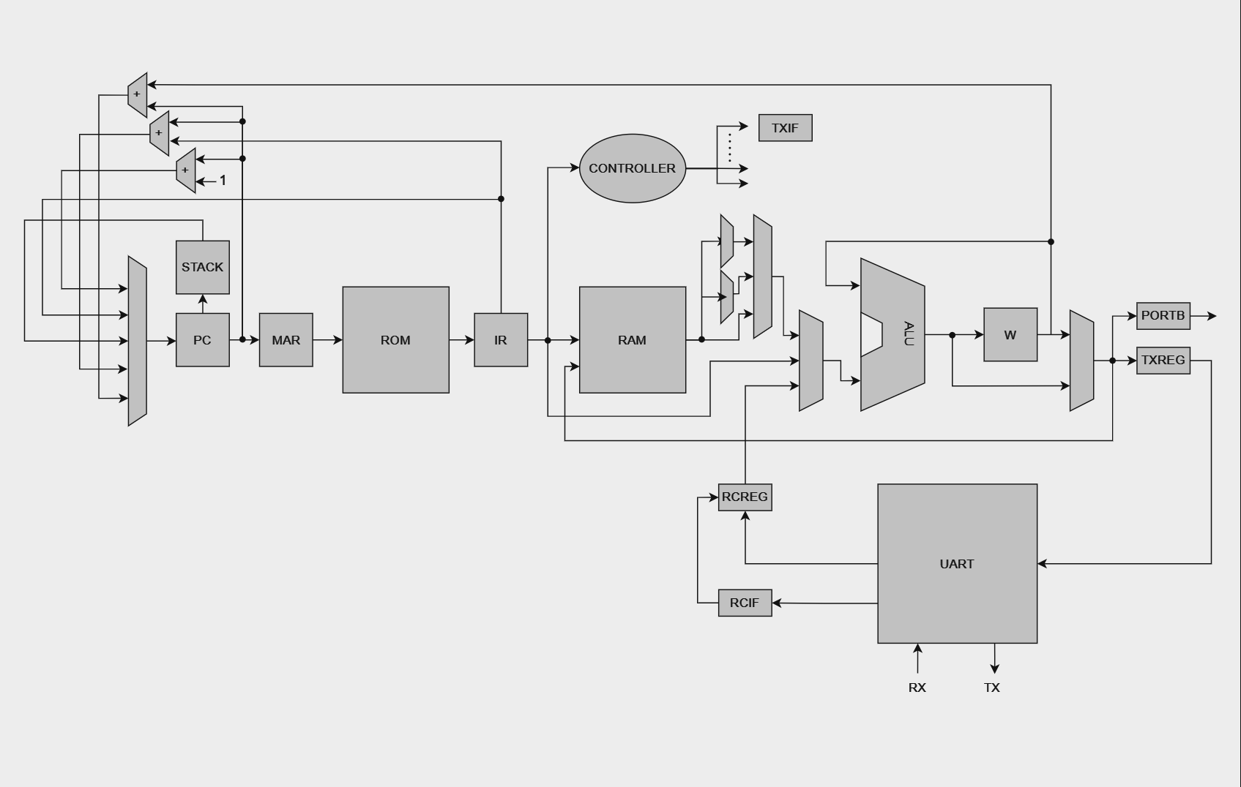
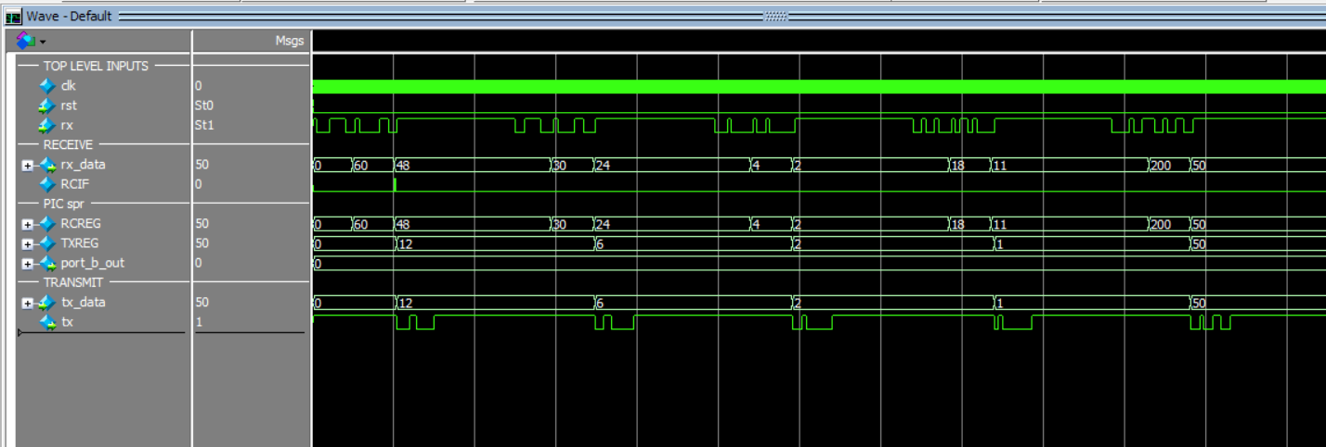
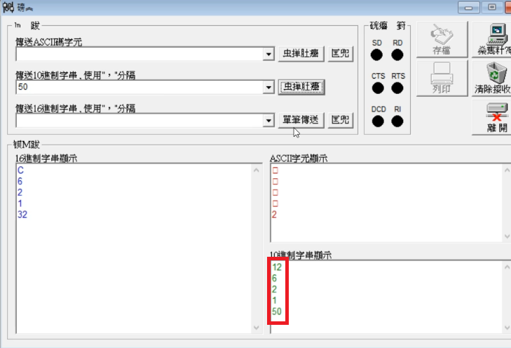
PIC16LF1826 UART/SPI Modules
專題生:鄭鼎立 魏柏勝 指導教授:嚴茂旭
摘要
採用PIC16LF1826 之ISA，實作通用型非同步收發傳輸UART(RS232)及同步序列傳輸SPI，使連接的設備端，如個人電腦，達成對MCU微處理器的溝通。
本專案使用polling輪詢方式，將撰寫好的組合語言，如:計算最大公因數、兩數相加、兩數相除，透過CPU經指令擷取後解碼運算並回傳個人電腦顯示結果，達成溝通之用意。
其中程式碼使用SystemVerilog撰寫、模擬波型圖使用Modelsim觀看、並使用MPLAB IDE將組合語言轉成HEX編碼，再透過ActivePerl將HEX轉成可供CPU擷取之ROM格式。
CPU內部方塊圖
實作流程&系統概念
成果展示
使用最大公因數運算為例，以下為Modelsim波型圖模擬結果及個人電腦端接收軟體測試結果
使用者輸入數據
使用UART及SPI測試軟體
輸入資料經由
SPI or UART
傳送給CPU
由UART及SPI接收端模組負責
CPU是否使用polling接收到
數據?
No
撰寫組合語言程式實現
Yes
接收數據後給CPU做運算
由CPU模組負責
運算結果經由
SPI or UART
回傳給使用者
專案討論及結論
本專案之目的為創造一個方便客制化的系統，並且讓使用者能依照需求撰寫程式，藉以替換 ROM 之內容，即能實現不同運算需求。
因為此模組能嵌入其他系統，如資料加密等等，具有可擴充性； 而採用輪詢方法取得資料，優點在於針對 I/O 密集型系統、資料負載量大的系統，能比採用中斷方法付出更少的成本，以達成相同效益。
由UART及SPI傳送端模組負責
軟體顯示結果
使用UART及SPI測試軟體

